Slide 1
簡報技巧
製作人：阿波

Slide 2
掌握主題核心
確實掌握主題，否則說得在好偏離主題也是枉然

Slide 3
強而有力的標語
吸引聽眾注意，讓聽眾一眼就知道這部份的重點

Slide 4
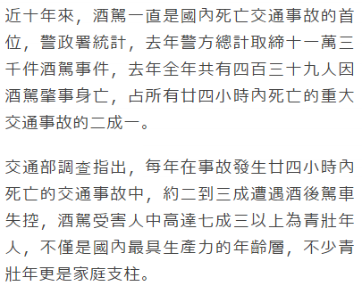
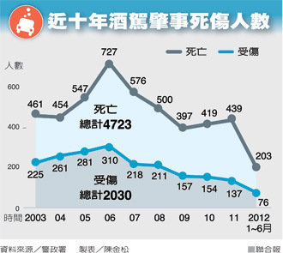
圖表代替文字
表格勝於文字，圖片優於表格
有力道的圖片能引起聽眾共鳴與聯想力
VS
Notes:
資料來源：http://vision.udn.com/vision/story/7639/737633

Slide 5



數字的魅力
善用數字加強論點，讓話更有說服力
Notes:
資料來源：http://andyliuonline.com/presentation-skills-number/

Slide 6

善用簡報工具
可透過半透明遮罩或箭頭來集中聽眾在簡報上的注意力
Notes:
資料來源：http://tedxtaipei.com/articles/10_tips_for_slide/

Slide 7
風格呈現一致
可透過範本來保持風格的一致性

Slide 8
心得
簡報-在有限的時間內將所有要表達的東西以圖文的方式呈現給聽眾知道。
為了要達到以上條件，在製作簡報時必須認清主題核心，將所有的簡報內容都圍繞著核心打轉，避免離題太嚴重，並且透過圖表的方式取代大量的文字，提高聽眾閱讀的方便性及意願。

